Slide 1
MATERI PERKULIAHAN TEKNIK KOMPILASI
Ken Kinanti Purnamasari
0

Slide 2
Dosen
Ken Kinanti Purnamasari
guinev_gs@yahoo.co.nz
FB : Ken Kinanti Purnamasari
YM : guinev_gs

Slide 3
Deskripsi Mata Kuliah
2 sks
@ 90 menit di kelas, 2 jam mengerjakan tugas, 2 jam belajar mandiri

Slide 4
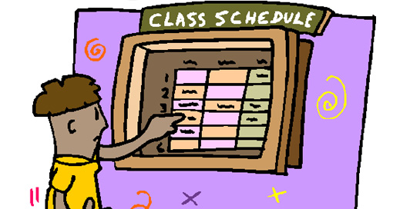
Aturan Perkuliahan
Kehadiran
Minimal
80 %

Slide 5
Aturan Perkuliahan

Slide 6
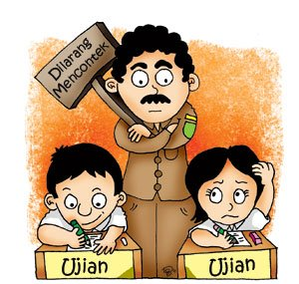
Aturan Perkuliahan

Slide 7
Referensi
Alfred v. a. & ullman J.D., Compilers Principles Technique and Tools, Addison Wesley, 1988
Stephen K.O. & Steven N., Turbo Pascal 7: The Complete Reference, McGraw-Hill, 1993
Firrar U., Teknik Kompilasi, J&J Learning Yogyakarta, 2001

Slide 8
Penilaian
Absensi : 10 %
Tugas + Quiz : 20%
UTS : 30%
UAS : 40%
80 ≤ NA ≤ 100 | A
68 ≤ NA ≤ 79 | B
56 ≤ NA ≤ 67 | C
40 ≤ NA ≤ 55 | D
0 ≤ NA ≤ 39 | E

Slide 9
Metode Perkuliahan
Ceramah
Quiz
Tugas
Presentasi

Slide 10
Silabus TEKSI
Pengantar Teknik Kompilasi
Model Kompilator
Perancangan Bahasa Pemrograman
Konsep & Notasi Bahasa
Analisis Leksikal
Analisis Sintaks
UTS

Slide 11
Silabus TEKSI
Analisis Semantik
Kode Antara
Pembangkitan & Optimasi Kode
Penanganan Kesalahan
Teknik Optimasi
Tabel Informasi
UAS

Slide 12
Ada Pertanyaan???

